Slide 1
ПРО ПІДСУМКИ АНАЛІЗУ РЕЗУЛЬТАТІВ УЧАСТІ ВИПУСКНИКІВ 11-Х КЛАСІВ ЗЗСО КИЇВСЬКОГО РАЙОНУ В ЗНО 2018 РОКУ
методист методичного центру Саприкіна М.А.

Slide 2
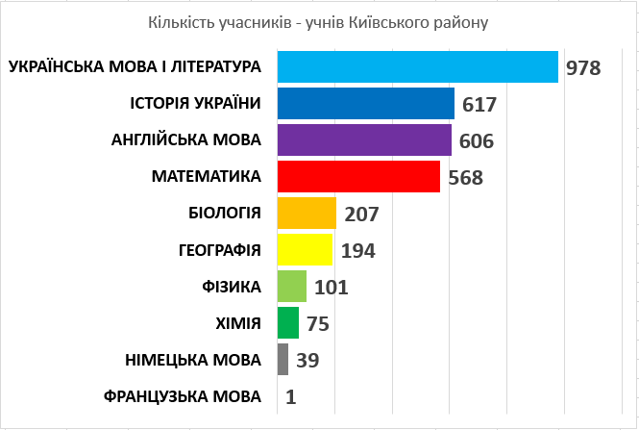

Slide 3
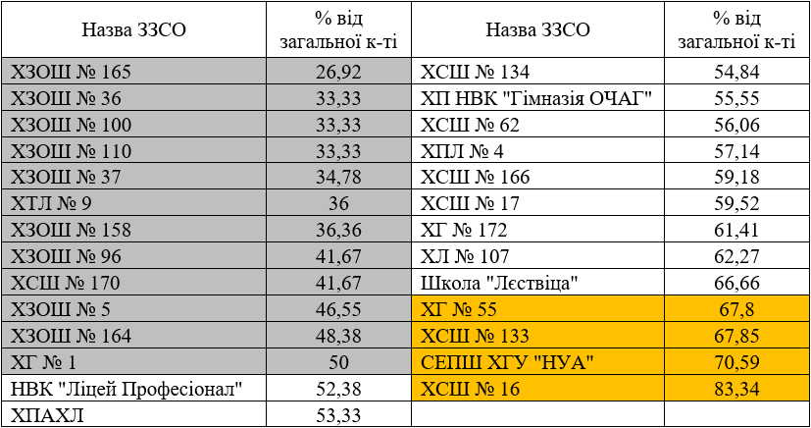
ВІДСОТОК УЧНІВ, ЯКІ ОТРИМАЛИ ВІД 160 БАЛІВ І БІЛЬШЕ

Slide 4
Розрахунок відношення між показником відсотка учнів по закладу, що отримали на ЗНО 160 балів та вище, та середнім показником по району
Якщо «+», то показник ЗЗСО кращий за середній по району Якщо «-», то показник ЗЗСО нижчий за середній по району
Відсоток учнів по району, що склали ЗНО на 160 балів і вище
Відсоток учнів ЗЗСО, що склали ЗНО на 160 балів і вище

Slide 5
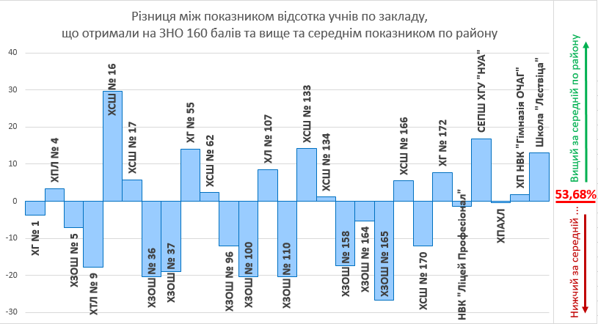

Slide 6
Розрахунок динаміки між показниками відсотка учнів по закладу, що отримали на ЗНО 160 балів та вище,
за 2017 та 2018 роки
Якщо «+», то позитивна динаміка показника Якщо «-», то негативна динаміка показника за останні два роки
Відсоток учнів ЗЗСО, що склали ЗНО на 160 балів і вище у 2018 році
Відсоток учнів ЗЗСО, що склали ЗНО на 160 балів і вище у 2017 році

Slide 7
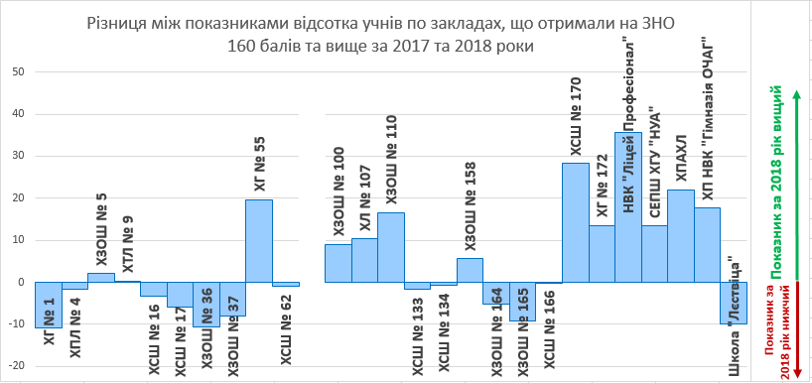

Slide 8
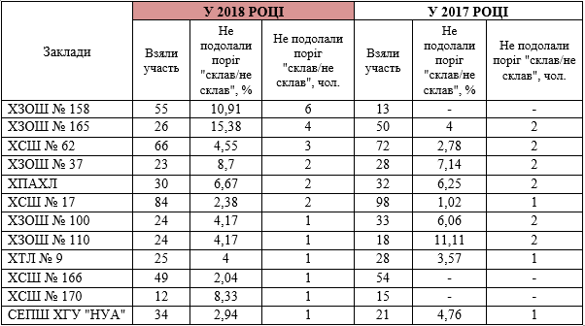
УЧНІ, ЯКІ НЕ ПОДОЛАЛИ ПОРІГ “СКЛАВ/НЕ СКЛАВ”

Slide 9
Розрахунок відношення між показником відсотка учнів по закладу, що не подолали поріг "склав/не склав" на ЗНО та середнім показником по району
Якщо «+», то показник ЗЗСО гірший за середній по району Якщо «-», то показник ЗЗСО кращий за середній по району
Відсоток учнів ЗЗСО, що не подолали поріг «склав/не склав»
Відсоток учнів по району, що не подолали поріг «склав/не склав»

Slide 10
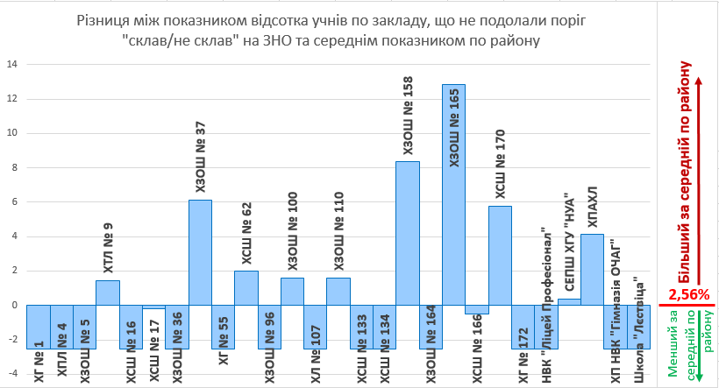

Slide 11
Розрахунок динаміки між показниками відсотка учнів по закладу, що не подолали поріг "склав/не склав"
за 2017 та 2018 роки
Якщо «+», то динаміка негативна Якщо «-», то позитивна динаміка показника за останні два роки
Відсоток учнів ЗЗСО, що не подолали поріг «склав/не склав» у 2018 році
Відсоток учнів ЗЗСО, що не подолали поріг «склав/не склав» у 2017 році

Slide 12
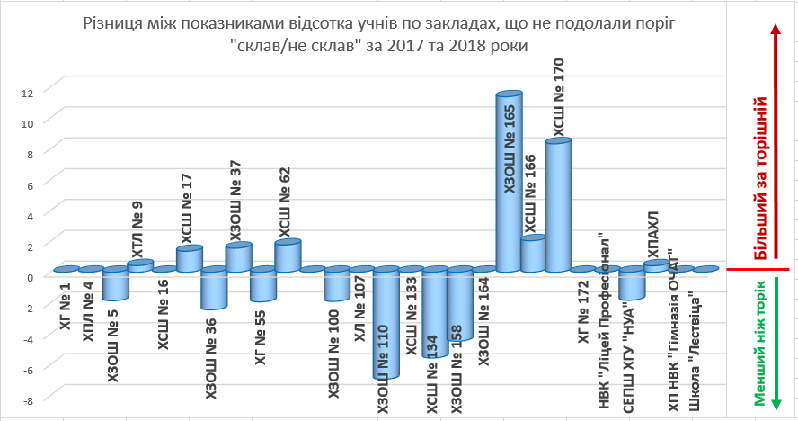

Slide 13
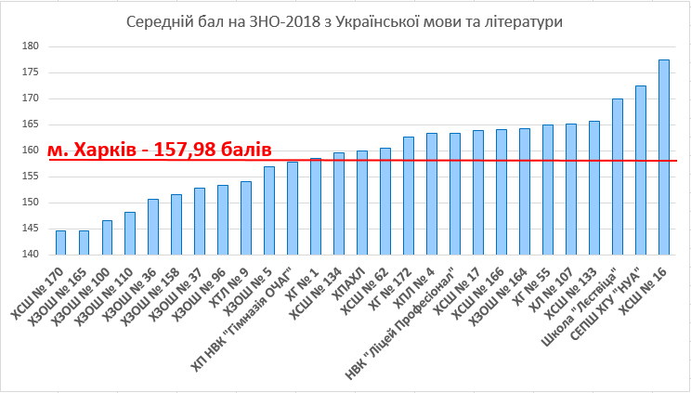

Slide 14
Розрахунок відношення між показником середнього бала ЗНО з предмету по закладу та середнім показником по району
Якщо «+», то показник ЗЗСО кращий за середній по району Якщо «-», то показник ЗЗСО нижчий за середній по району
Середній бал учнів ЗЗСО з предмету
Середній бал з предмету по району

Slide 15
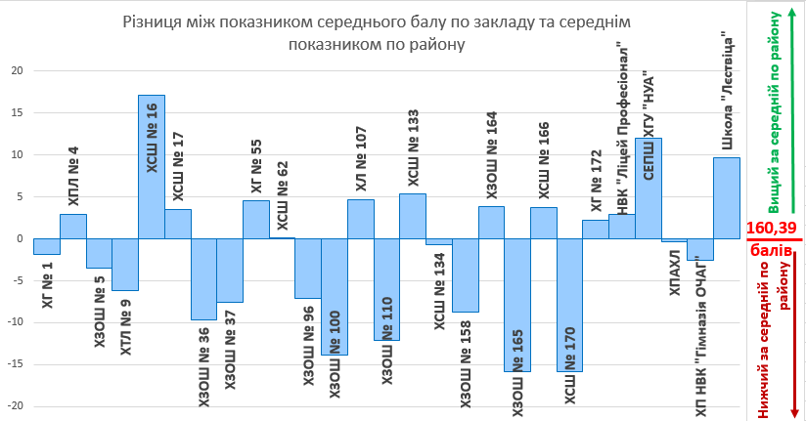

Slide 16
Розрахунок динаміки між показниками середнього бала по закладу за 2017 та 2018 роки
Якщо «+», то позитивна динаміка показника Якщо «-», то негативна динаміка показника за останні два роки
Середній бал учнів ЗЗСО з предмету у 2018 році
Середній бал учнів ЗЗСО з предмету у 2017 році

Slide 17
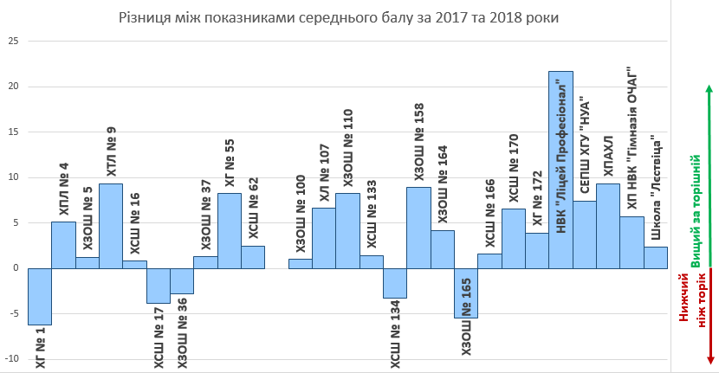

Slide 18
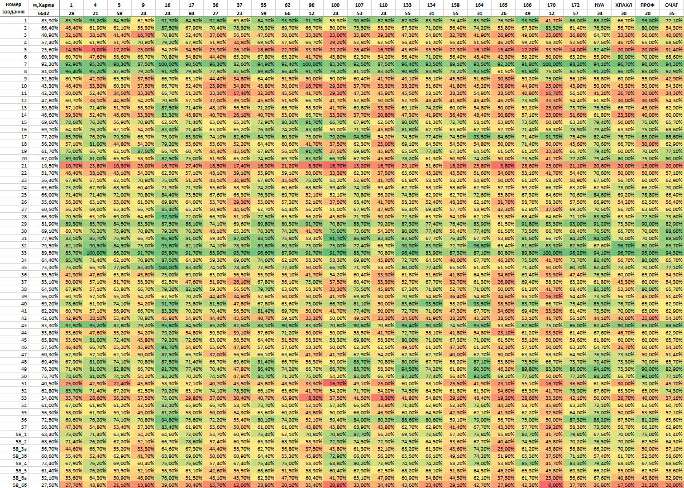

Slide 23
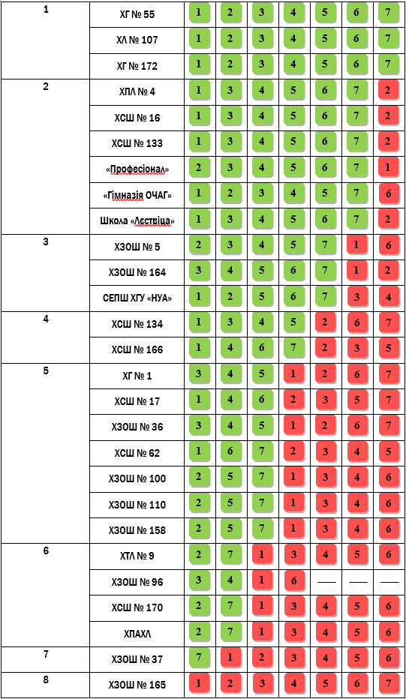
ПІДСУМКИ

Slide 24
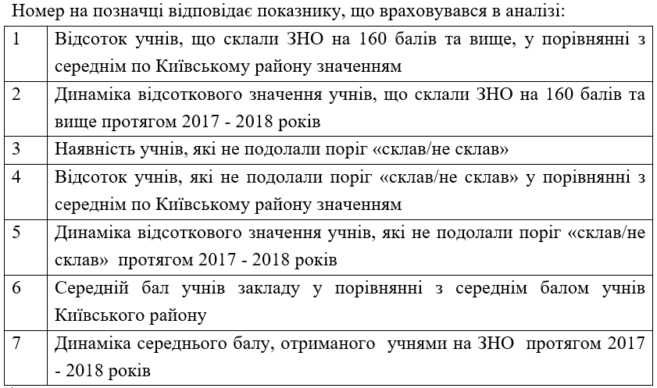
ПІДСУМКИ

Slide 25
ПІДСУМКИ

Slide 26
ПІДСУМКИ

Slide 27
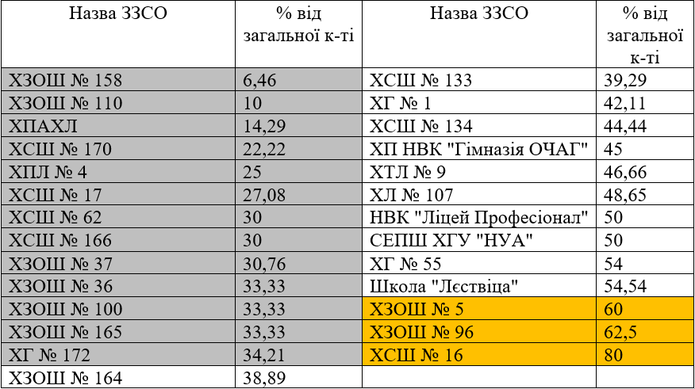
ВІДСОТОК УЧНІВ, ЯКІ ОТРИМАЛИ ВІД 160 БАЛІВ І БІЛЬШЕ

Slide 28
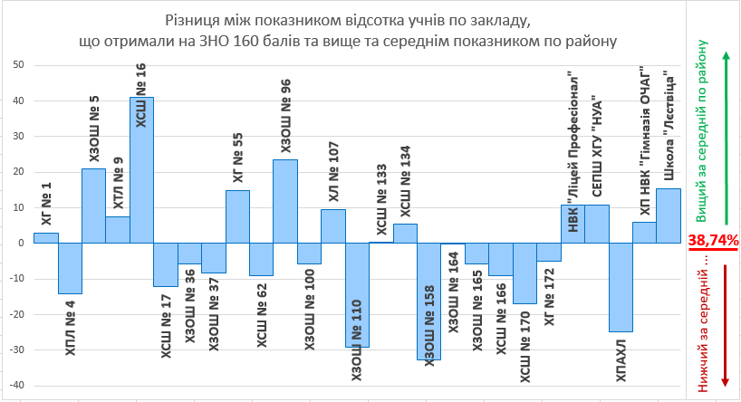

Slide 29
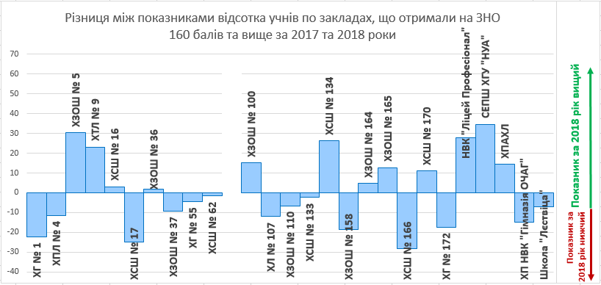

Slide 30
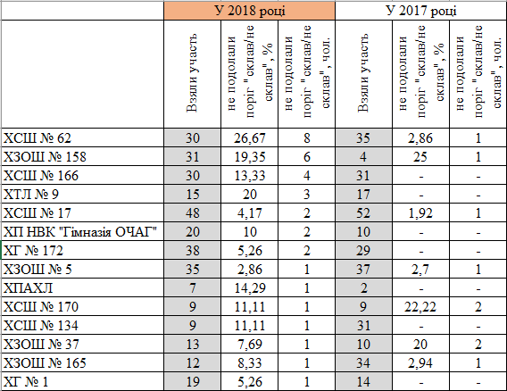
УЧНІ, ЯКІ НЕ ПОДОЛАЛИ ПОРІГ “СКЛАВ/НЕ СКЛАВ”

Slide 31
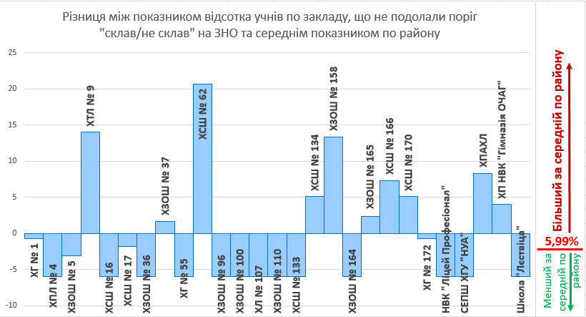

Slide 32
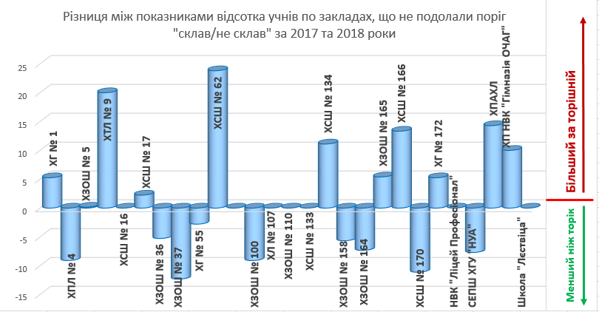

Slide 33
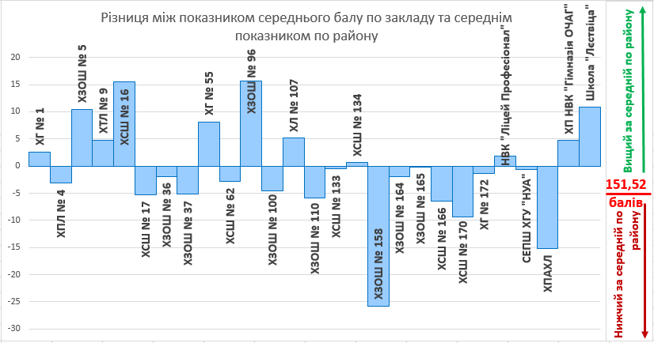

Slide 34
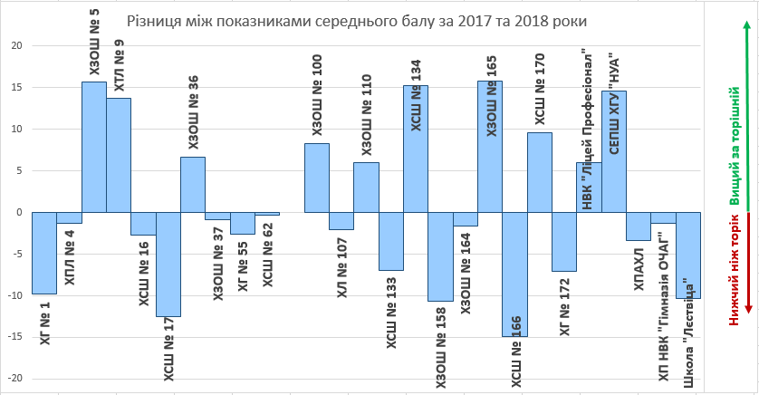

Slide 35
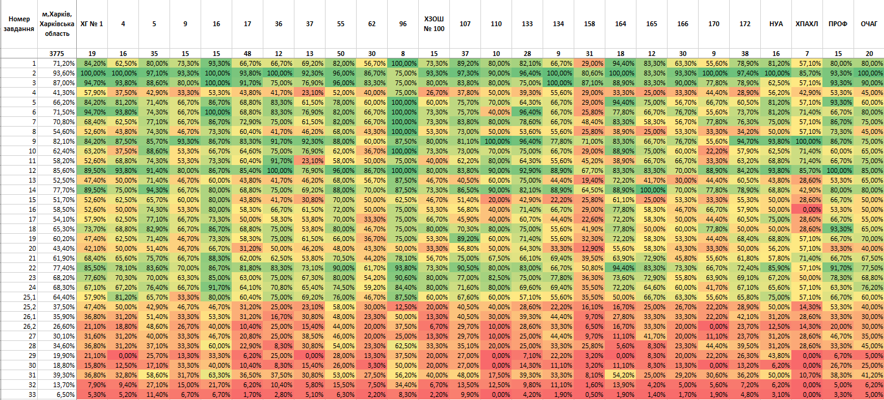

Slide 37
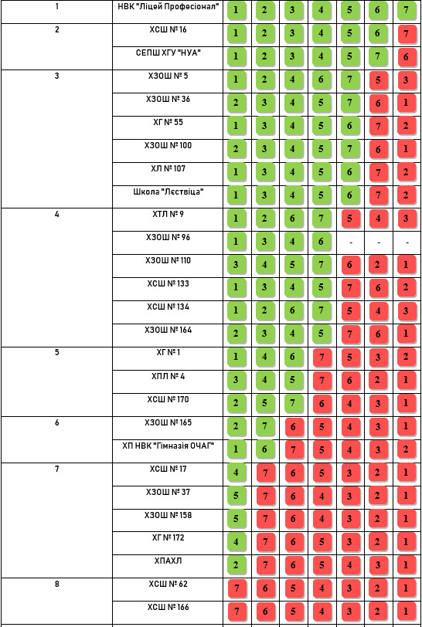

Slide 40
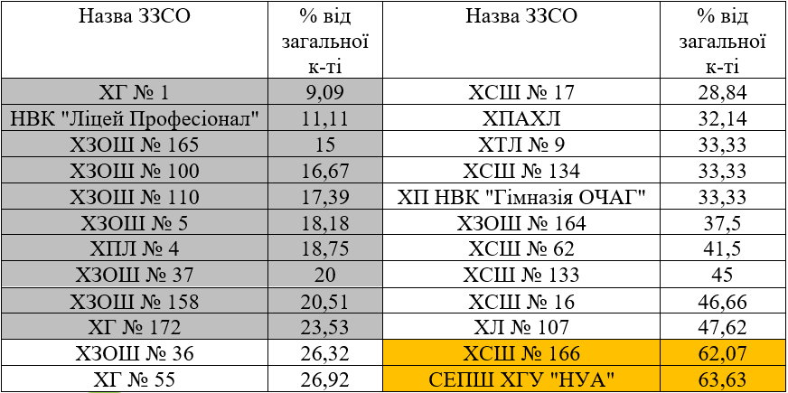
ВІДСОТОК УЧНІВ, ЯКІ ОТРИМАЛИ ВІД 160 БАЛІВ І БІЛЬШЕ

Slide 41
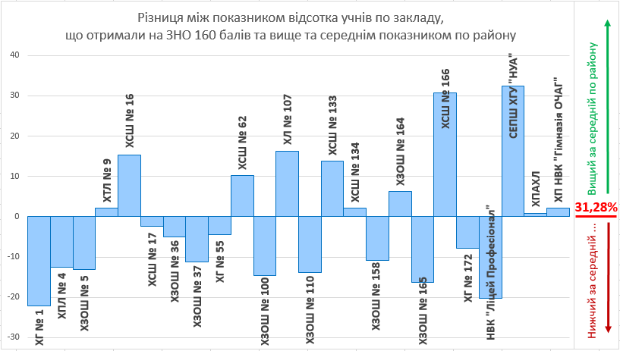

Slide 42
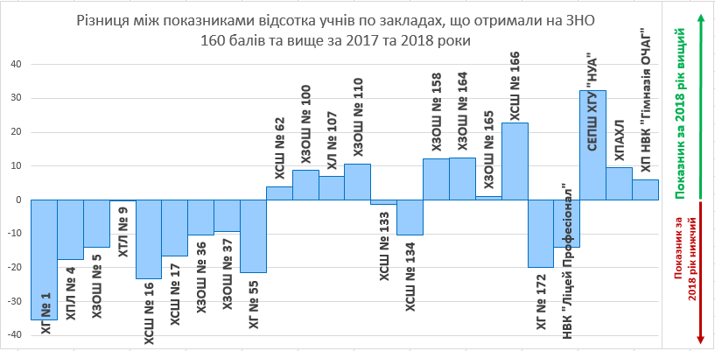

Slide 43
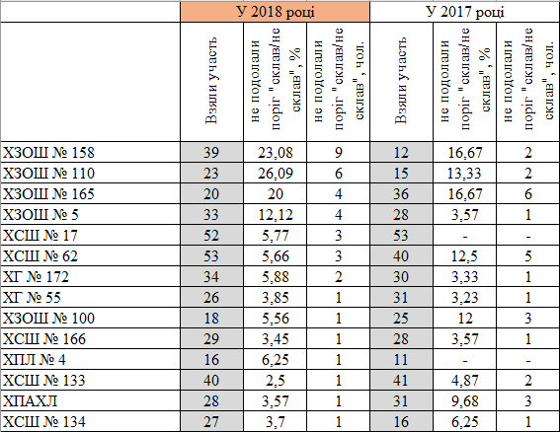
УЧНІ, ЯКІ НЕ ПОДОЛАЛИ ПОРІГ “СКЛАВ/НЕ СКЛАВ”

Slide 44
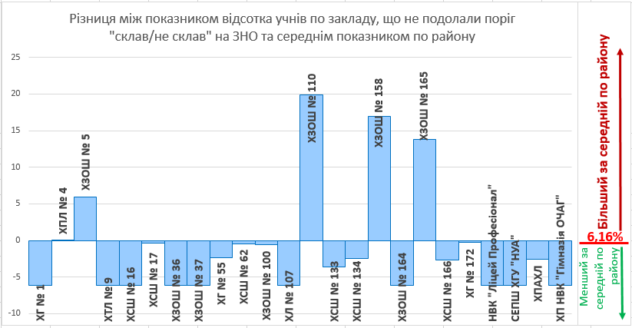

Slide 45
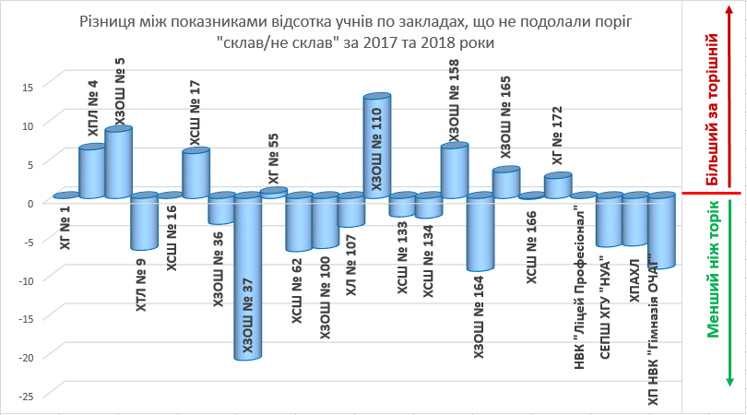

Slide 46
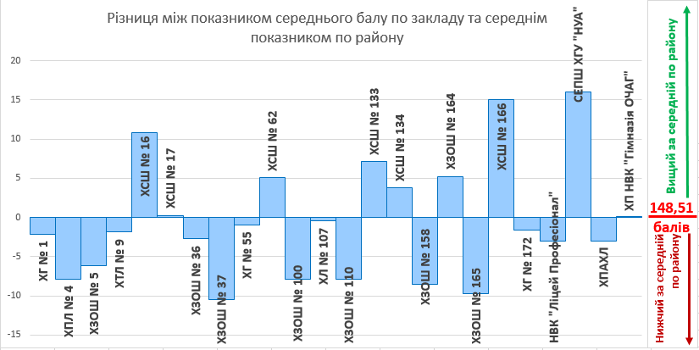

Slide 47
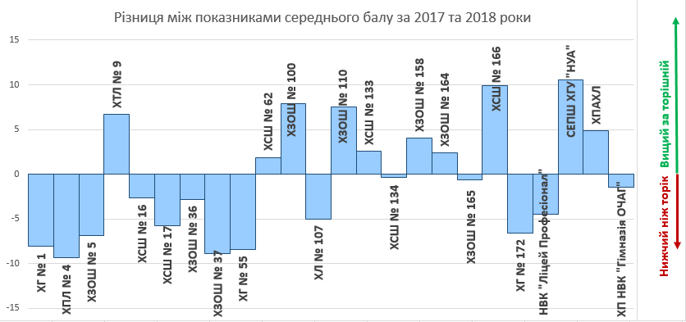

Slide 48
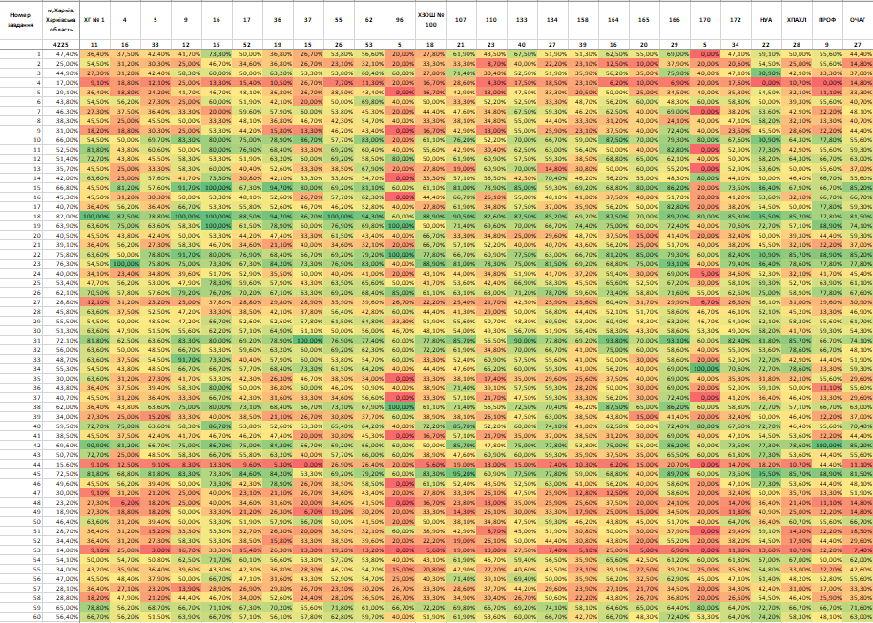

Slide 51
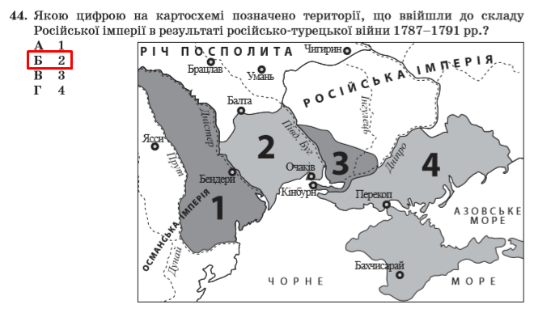

Slide 53
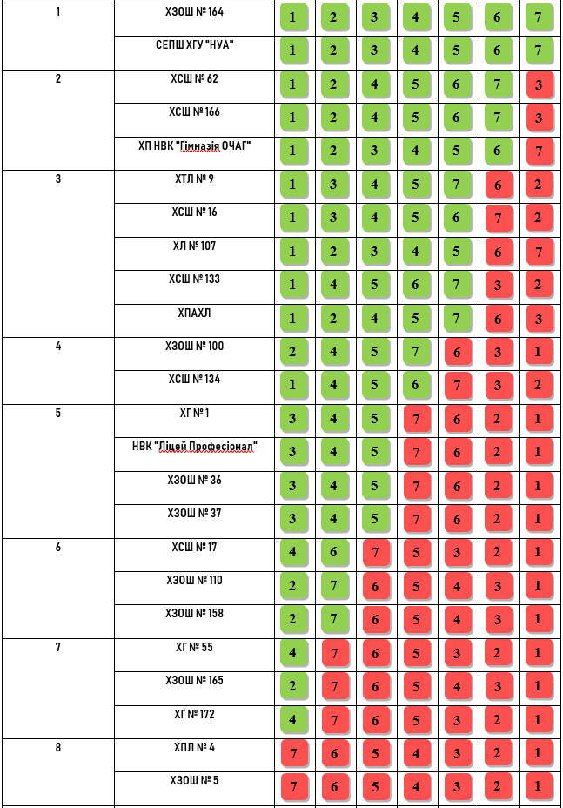

Slide 56
Початковий рівень знань з дев’яти предметів виявили окремі учні майже всіх навчальних закладів:
з семи предметів – ХЗОШ № 165;
з шести предметів – ХСШ № 17 та ХЗОШ № 158;
з п’яти предметів – ХЗОШ № 5, ХСШ № 62;
з чотирьох предметів – ЗЗСО №№ 9, 37, 55, 100, 134, 166, ХПАХЛ;
з трьох предметів – ЗЗСО №№ 107, 110, 133, 170, 172;
з двох предметів – ЗЗСО №№ 1, 4, 36, «ОЧАГ»;
з одного предмета – ХЗОШ № 164 та СЕПШ ХГУ «НУА»
Тільки в чотирьох закладах – ХСШ № 16, ХЗОШ № 96, школі «Лєствіца» та ліцеї «Професіонал» усі учні з усіх предметів подолали поріг «склав/не склав».

